Slide 2
一共12个通道，要计算到2DFFT。使用共享模式先计算1DFFT，排列好后，从HWA内存存到L3:obj->Range_fftOut1D中。从L3搬到HWA做2DFFT时，数据已经是方便计算的格式，计算完成后，再从HWA存储到L3:obj->radarCube，给信号处理过程使用。

Slide 3
ADC_Sample Data
GetChirp
PingPong
Chirp
Complete
1DFFT DATA
调用周期是什么？
循环次数是多少？
ADC Buffer_ShareMode HWA_MEM0 MEM1
DMA to HWA_MEM0 MEM1（搬运的同时，对数据格式进行转换，把每个chirp的对应point排列在一起）
HWA_Calcu
加载相应参数集
启动HWA_Calcu
HWA_MEM2 MEM3
运算完成把32bit数据保存在
HWA_MEM2 MEM3
1DFFT DATA
2DFFT DATA
DMA to “obj->Range_fftOut1D”
DMA to Radar Cube MEM

Slide 4
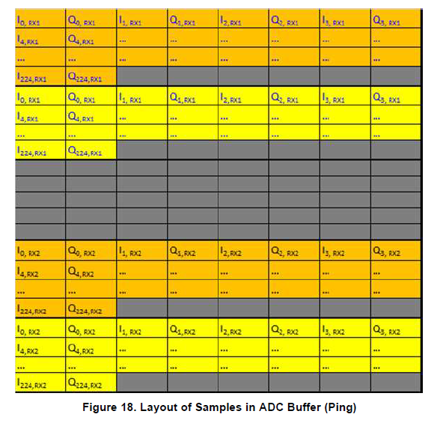
4通道时ADC采样数据在ADCbuffer存储

Slide 5
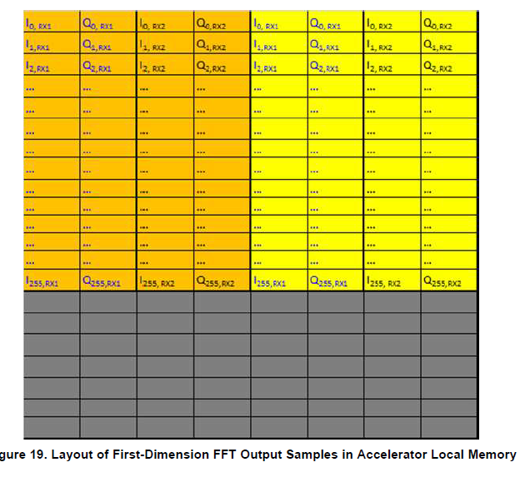
完成计算后1DFFT的数据排列（HWA 中）

Slide 6
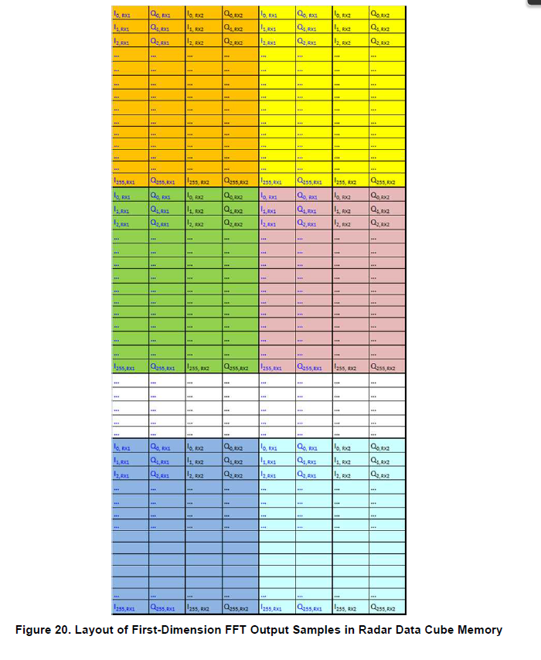
完成计算后1DFFT的数据排列（RaderCube 中）

Slide 7
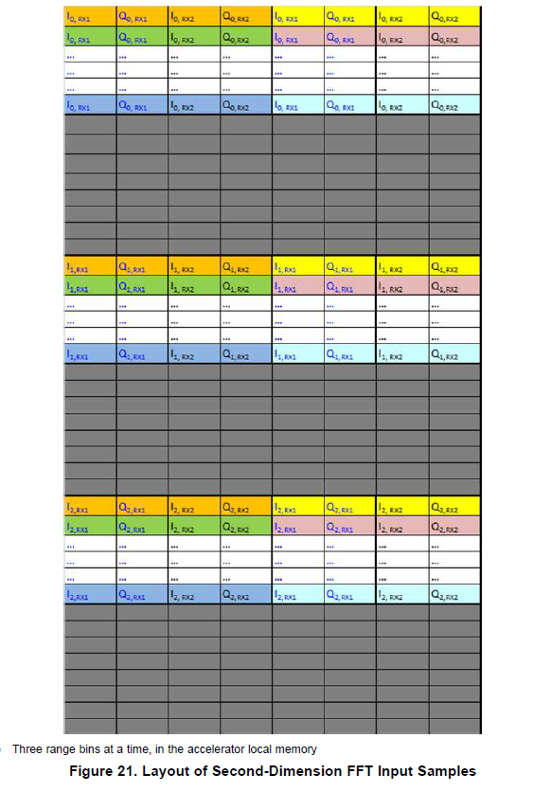
DMA重新输入到HWA_MEM0和1中的1DFFT数据

Slide 8
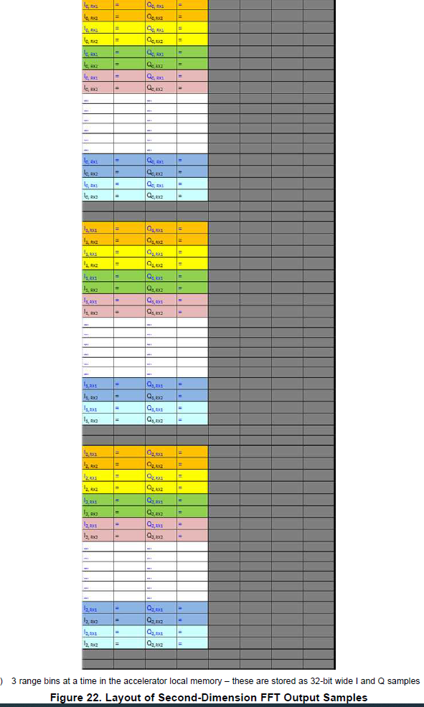
2DFFT输出结果时在 HWA中存储

Slide 9
1D 2DFFT的处理调用过程
何时重新配置HWA，何时进行数据搬运，如何确保得到完整的帧数据。
numChirpPerFrame 128*3

Slide 10
帧开始
循环参数集
Frame计数
HWA触发DMA，把结果从MEM2和3搬运到RadarCube
DMA提供1个RangeBin的数据（6kB）
DMA触发HWA，2DFFT
chirp开始
最后Chirp 时配置1DFFT HWA
Frame end时配置2DFFT HWA
DMA提供 2DFFT HWA数据

Slide 11
使用PingPong双DMA,提高计算效率
HWA
Calculate
MEM0
MEM2
Ping
Ping
L3:obj->radarCube
L3:obj->Range_fftOut1D
Pong
Pong
MEM1
MEM3

